Slide 1
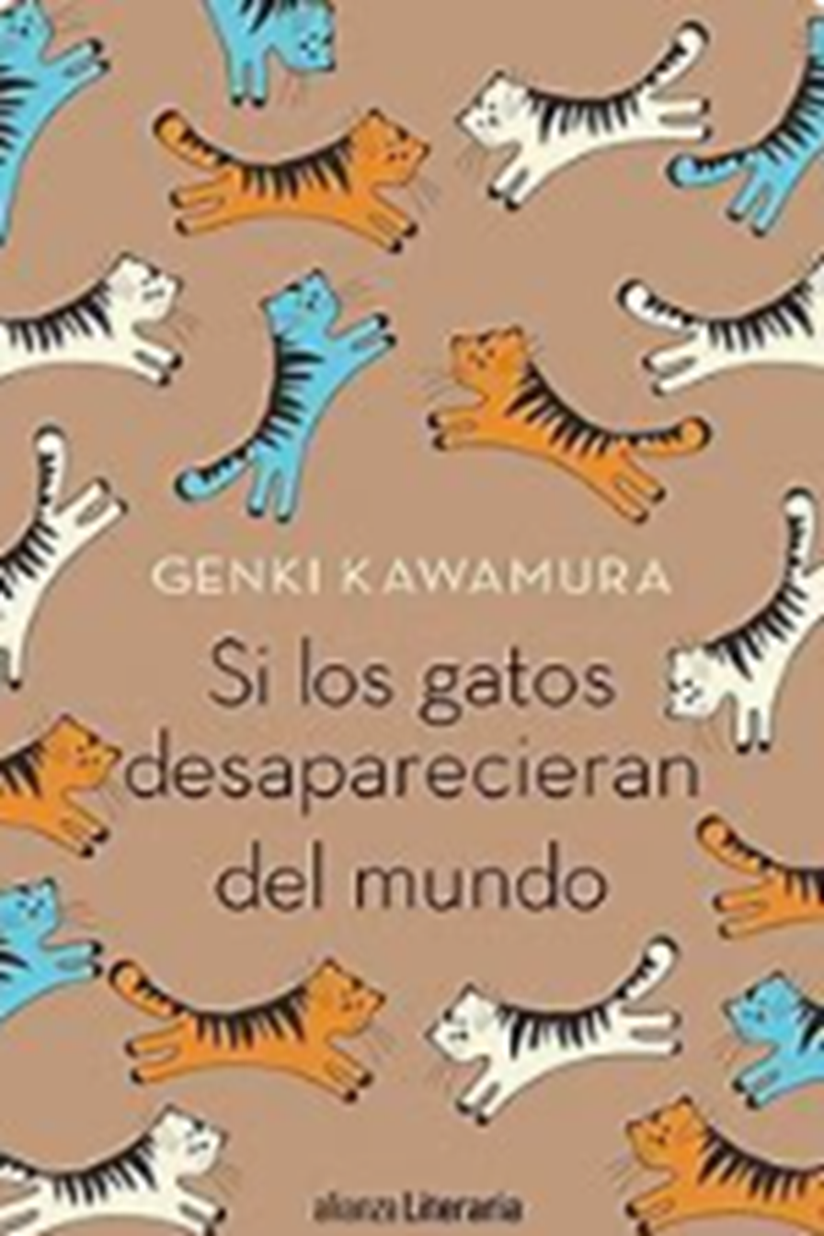
SI LOS GATOS DESAPARECIERAN DEL MUNDO
FICHA TECNICA
TITULO ORIGINAL: Sekai kara neko ga kieta nara, Si los gatos desaparecieran del mundo
IDIOMA ORIGINAL: Japones
TRADUCTOR: Jordi Fibla y Keiko Takahashi
EDITORIAL: Alianza
AÑO DE PUBLICACION: 2017
NO. DE PAGINAS: 176
CORRIENTE LITERARIA: Contemporánea
GENERO: Novela corta

Slide 2
SINOPSIS
“Un joven cartero regresa a su casa después de que el médico le diagnosticara un tumor cerebral en fase avanzada. Allí se encuentra a su gato Col y a un extraño personaje, idéntico a él excepto en su actitud y en su vistosa indumentaria. Dice ser el diablo y le anuncia su muerte inminente. Pero le ofrece un trato: por cada objeto animado o inanimado que acepte que desaparezca del mundo, ganará un día de vida. Empieza por los teléfonos, sigue el cine, luego los relojes... Pero cada uno le evoca aspectos de su vida, la relación con su exnovia o con su padre, que acabó tan mal... Cuando les llega el turno a los gatos, encuentra una carta que su madre le dejó escrita antes de morir pidiéndole que se reconciliase con su padre. ¿Y qué pasará cuando desaparezcan los gatos? Genki Kawamura nos deleita en Si los gatos desaparecieran del mundo con una novela ágil, evocadora, emotiva, fantástica y divertida.”

Slide 3
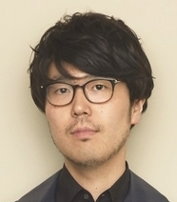
BIOGRAFIA
NACIMIENTO: Yokohama, Japón . 12 de marzo de 1979
PAIS DE RESIDENCIA: Japón
ESTUDIOS: Lic. Periodismo en Univ. De Sophia de Tokio
EMPLEOS: Productor de cine, escritor, guionista
PREMIOS: Tanto como la literatura y la industria cinematográfica
Premio de la Academia Japonesa: Fue galardonado con el premio de la Academia Japonesa por su contribución a la producción cinematográfica.
Novela Bestseller: Su novela Si los gatos desaparecieran del mundo se convirtió en un éxito de ventas y recibió elogios de la crítica.
Éxito en taquilla: Como productor de cine, ha estado involucrado en películas que han sido éxitos de taquilla en Japón.
Otros reconocimientos: Además de los premios mencionados, Genki Kawamura ha sido reconocido por su creatividad y habilidades narrativas tanto en el cine como en la literatura.

Slide 4
ESTILO :
Su estilo se caracteriza por su profundidad emocional, reflexión filosófica y fantasía sutil. Utiliza premisas inusuales para explorar temas universales como la vida, la muerte, las relaciones humanas y la búsqueda de significado.
OBRAS PUBLICADAS:
Si los gatos desaparecieran del mundo
Million Dollar Man: Otra de sus novelas.
April Come She Will: Otra obra literaria.
A Hundred Flowers: Otra novela que ha escrito.

Slide 5
ARGUMENTO
PLANTEAMIENTO:
Un joven cartero regresa a su casa después de que el médico le diagnosticara un tumor cerebral en fase avanzada. Allí se encuentra a su gato Col y a un extraño personaje, idéntico a él excepto en su actitud y en su vistosa indumentaria. Este extraño personaje dice ser el diablo y le anuncia su muerte inminente. Sin embargo, le ofrece un trato: por cada objeto animado o inanimado que acepte que desaparezca del mundo, ganará un día de vida
NUDO
El protagonista debe tomar decisiones difíciles sobre qué objetos eliminar del mundo para prolongar su vida. Cada objeto evoca aspectos de su vida, como su relación con su exnovia y su padre. Cuando llega el turno de los gatos, encuentra una carta de su madre pidiéndole que se reconcilie con su padre.
CLIMAX
El protagonista enfrenta la decisión más difícil: ¿qué pasará cuando los gatos desaparezcan? La historia se intensifica mientras se debate entre la vida y la pérdida de cosas significativas.
DESENLACE
El desenlace revela las consecuencias de sus elecciones y cómo afectan su vida y su relación con los demás. La novela reflexiona sobre la existencia cotidiana, lo esencial de la vida y la sociedad actual

Slide 6
PERSONAJES
Cartero tiene un tumor cerebral y es muy reservado, con muchos si hubiera en la cabeza y ahora que va morir esas ideas le lastiman.
Aloha el diablo que le ofrece desaparecer algo del mundo a cambio de un dia de vida, es su viva imagen solo que el se ve alegre y viste como si estuviera en la playa
Tsutaya un amigo de la infancia del protagonista que sabia mucho de cine era como “Blockbuster”ambulante y su apodo es como se conocía en japon a las tiendas de renta de videos de películas
Novia del cartero le gustaba mucho hablar por teléfono.
Tom un turista que conocieron en el Hotel de Buenos Aires con quien bebieron un dia antes de que el se suicidará.
Mama del cartero quien se entregó por completo a su esposo e hijo inclusive aun cuando estaba muy enferma
Papa del cartero. Relojero de profesión y poco expresivo
Lechuga el primer gato que adopto su mama y murió de un tumor cerebral.
Col el segundo gato que adoptaron para cubrir la ausencia de lechuga, su papa lo trajo a casa del cartero para que la mama sonriera de nuevo y lo llamaron Col por su parecido con el primero

Slide 7
SIMBOLISMOS
El Diablo:
El personaje del diablo representa la negociación con la muerte. Al ofrecer al protagonista la posibilidad de ganar un día de vida por cada objeto que desaparezca del mundo, el diablo simboliza la fragilidad de la existencia y la naturaleza efímera de la vida.
Además, el diablo también puede interpretarse como una metáfora de las decisiones difíciles que enfrentamos en la vida. Cada objeto que desaparece tiene un costo emocional y personal para el protagonista.
Los objetos que desaparecen:
Cada objeto que el protagonista acepta que desaparezca simboliza aspectos de su vida y relaciones. Por ejemplo, los teléfonos móviles representan la conexión con los demás, mientras que los relojes pueden simbolizar la noción del tiempo y la urgencia de vivir.
La elección de los gatos como uno de los objetos es especialmente significativa. Los gatos son símbolos de misterio, independencia y vínculos emocionales. Su desaparición se relaciona con la pérdida de conexiones afectivas y la soledad.
La carta de la madre:
La carta que el protagonista encuentra cuando llega el turno de los gatos simboliza la búsqueda de la reconciliación. Es un recordatorio de la importancia de las relaciones familiares y la necesidad de perdonar y sanar antes de que sea demasiado tarde.

Slide 8
Mi Reseña
Ponderación
Es una novela cortita, muy fácil de leer, pero con un contenido para reflexionar sobre la vida, la muerte, las relaciones humanas. El protagonista cambia su actitud ante la idea de perder la vida y se redime a través de una carta a su padre a quien tiene mucho tiempo sin tener contacto con él. El gato representa misterio, independencia y vínculos emocionales. Su desaparición se relaciona con la pérdida de conexiones afectivas y la soledad. Aunque la historia ya está contad en la sinopsis, vale la pena leer las reflexiones del cartero, quien protagonista de la historia.
Lo sobresaliente
Reflexiones del Protagonista sobre sus acciones y sueños asi como la relación que guardan los objetos y las memorias con sus seres queridos

Slide 9
Fin

